Slide 1


Final Project
Group 5
Zulkarnain Blongkod
Taofik Haryanto
Syifa Trianingsih
Rendra Nursalam
Darfan Wongso

Slide 2




Our Final Project
Latar Belakang
01
DTS PRO bertujuan untuk memfasilitasi alih kompetensi dan meningkatkan daya saing sumber daya manusia Indonesia di bidang TIK
Peserta Pelatihan Python DTS PRO telah mempelajari bahasa pemrograman python level dasar dan intermediate.
Final Project sebagai salah satu tolok ukur pemahaman materi pelatihan
Ide Project
02
Penggunaan Warna menjadi sebuah hal sederhana namun penuh makna dalam menampilkan desain (web, data, dll)
Pencarian Warna dan Kode Warna untuk desain tersebut dapat dipermudah dengan adanya Tools Color Generator
Random Color Generator
03
Membuat kombinasi angka dan huruf untuk membuat hexacode
Menampilkan warna sesuai hexacode yang dihasilkan
Menghasilkan kombinasi yang berbeda setiap saat

Slide 3
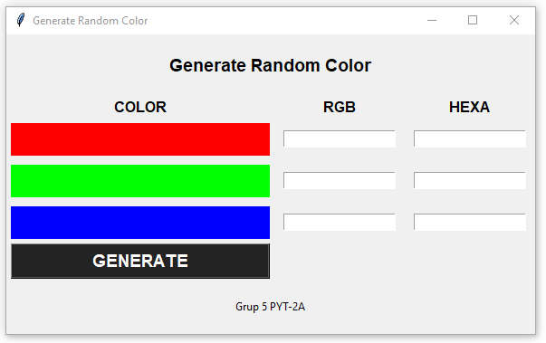
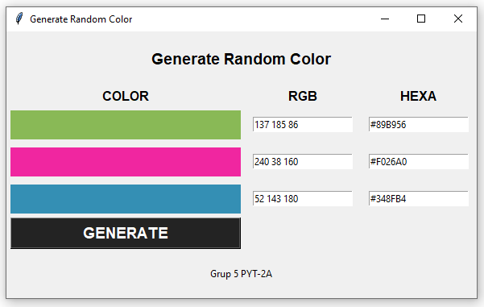
Random Color Generator
HOW ITS WORK
01
Menggunakan library tkinter sebagai GUI
Menggunakan function choice dari modul random untuk mengambil data acak
02
Run program → create main window sesuai ukuran yang ditentukan
Widget tkinter akan menampilkan default title, label (warna, rgb,hexa), dan button (generate)
Klik tombol Generate untuk menghasilkan warna secara random, data rgb dan hexa dari warna yang dihasilkan
Klik tombol Generate kembali untuk menghasilkan warna berikutnya
03

Slide 4
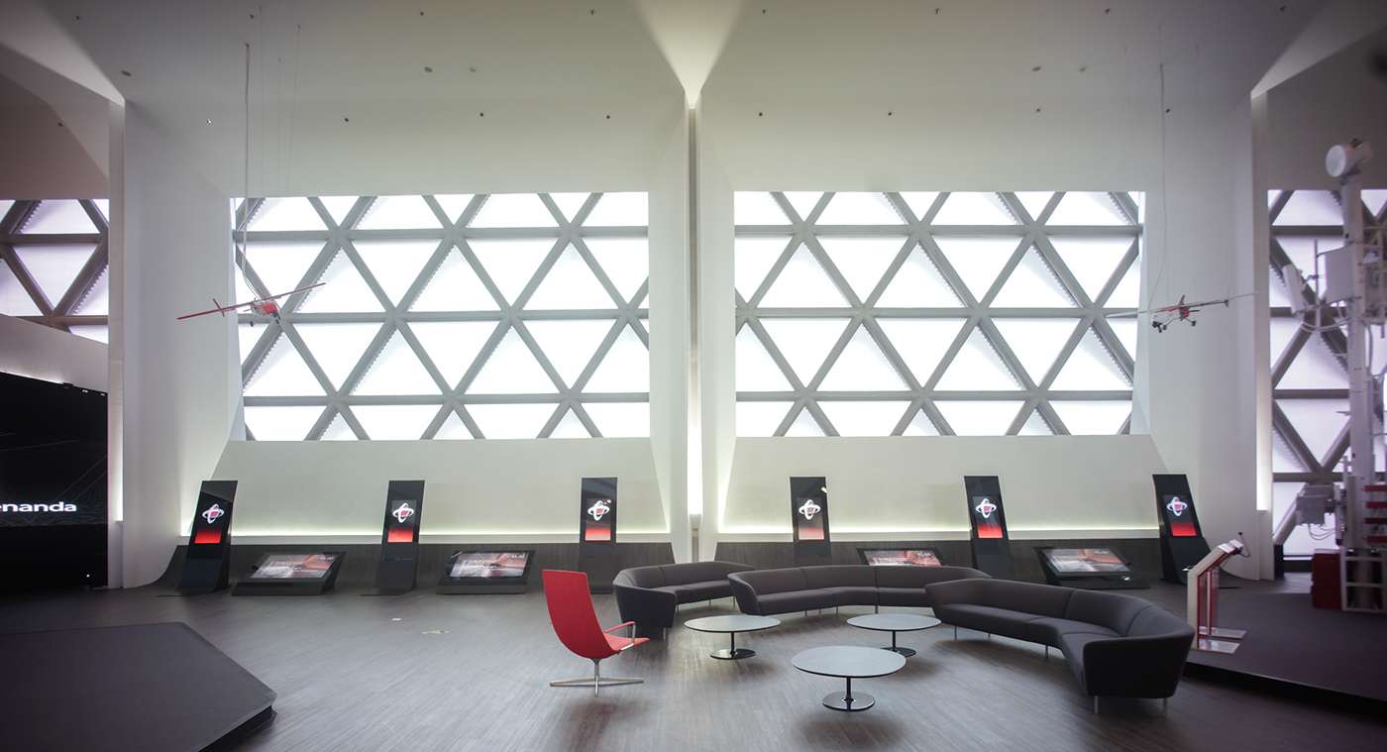
YOU
THANK

